Slide 1
Presenta…
¡Vamos por el Pueblo!
Let’s go to the Town!

Slide 2
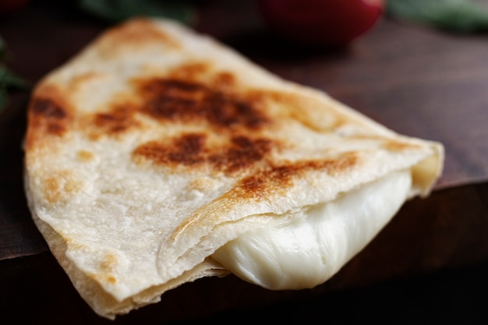
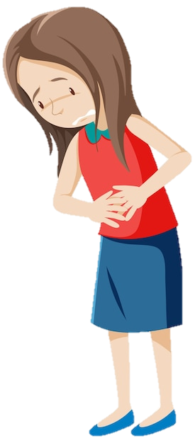
Tengo hambre
=
I’m hungry

Slide 3
Así es como
Así es como lavarse las manos
Lavarse las manos
Lavarse las manos
Así es como lavarse las manos tan temprano en la mañana

Slide 4
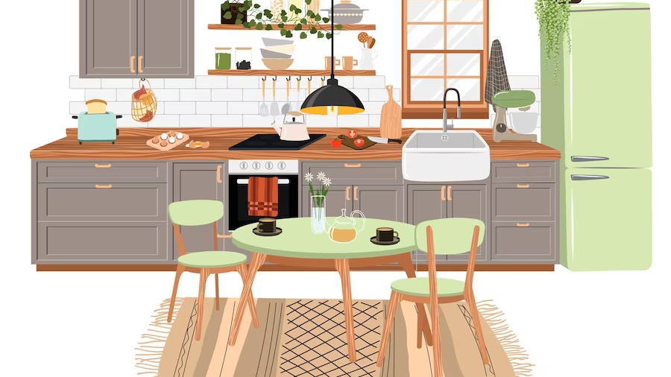
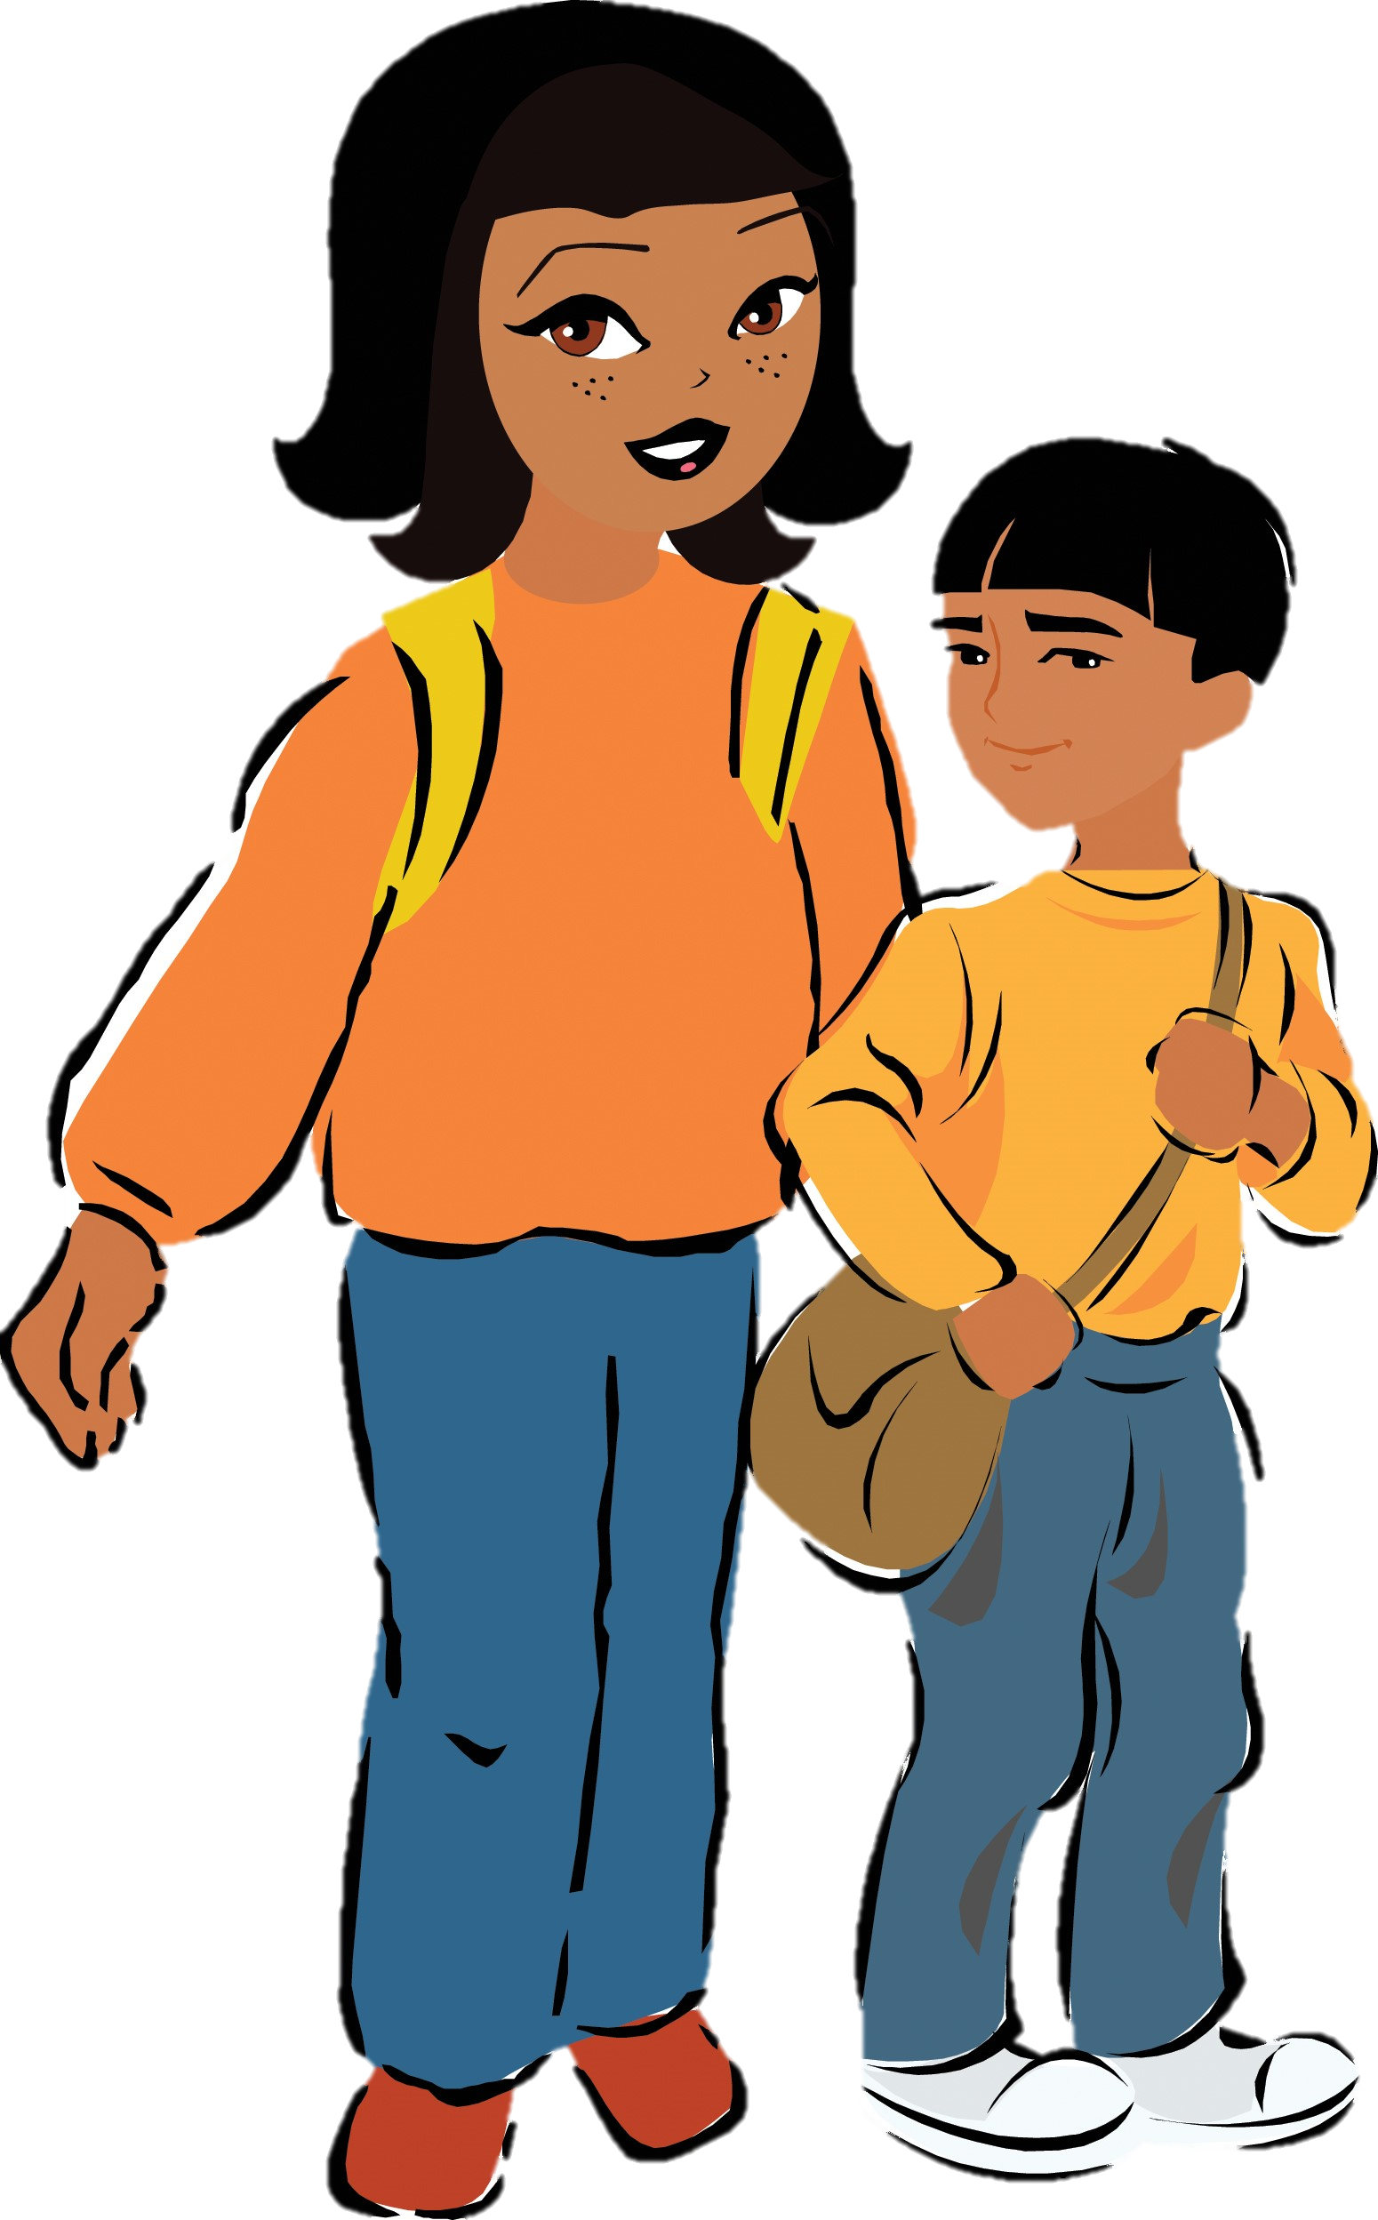
La cocina

Slide 5
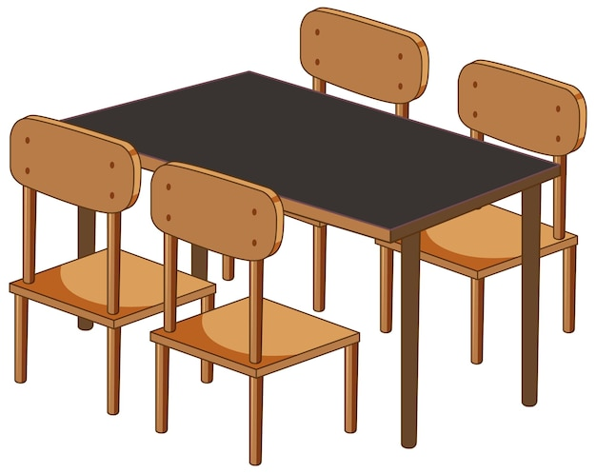
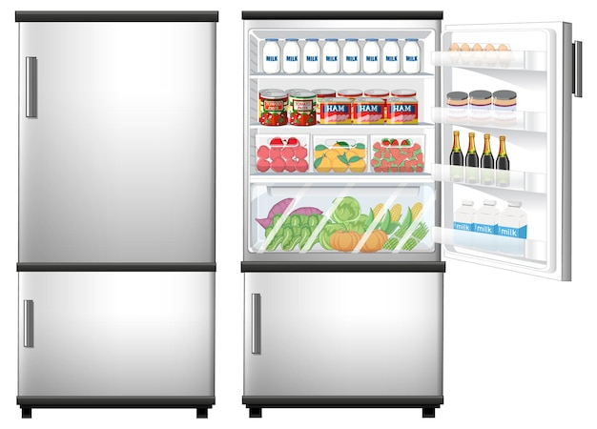
La mesa

Slide 6
La mesa
La silla

Slide 7
La mesa
La silla
El refrigerador

Slide 8
La mesa
La merienda
La silla
El refrigerador

Slide 9
La mesa
La merienda
La silla
El refrigerador
El queso

Slide 10
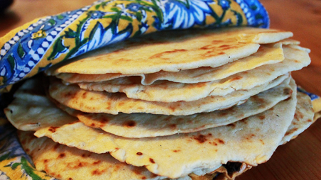
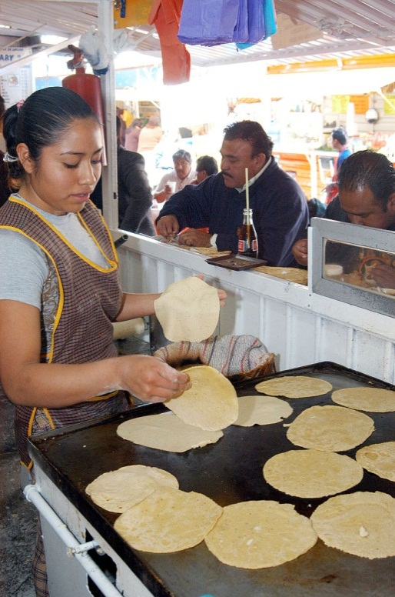
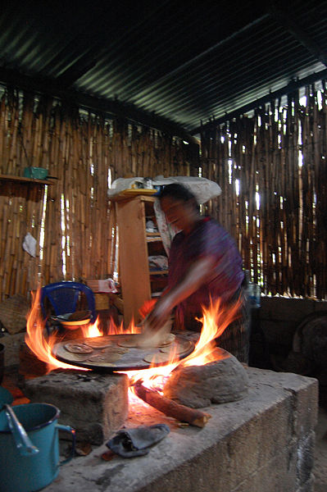
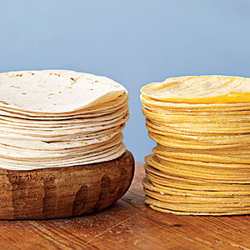

Slide 11
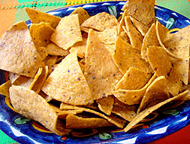
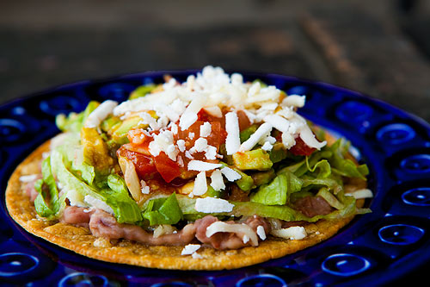
http://www.youtube.com/watch?v=TpefoB_pl2M

Slide 12
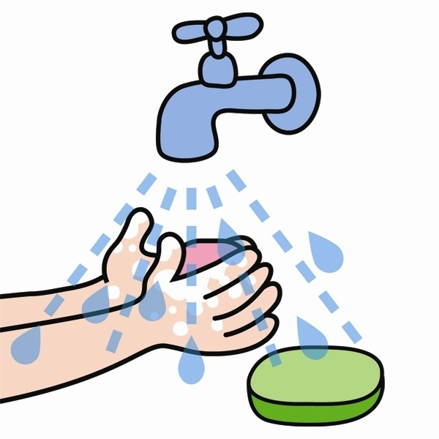
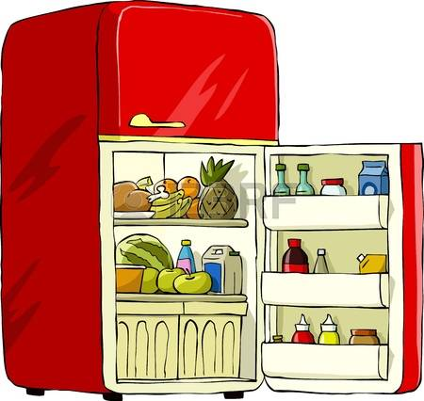
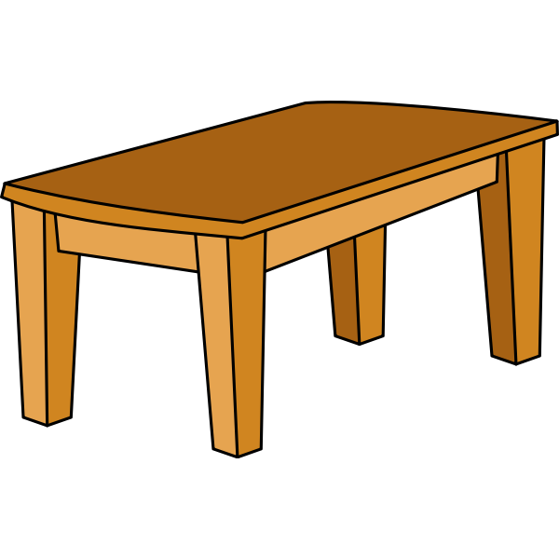
PISTAS : CLUES
You say this when your tummy grumbles
You need to do this before you eat
This is where all the food is put away
You put your plate of food on this to be able to eat

Slide 13
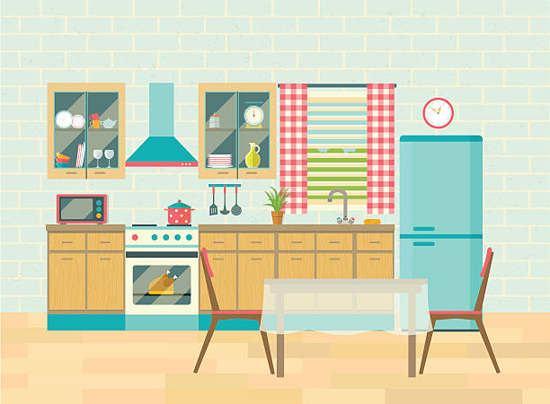
PISTAS : CLUES
5. This is what you sit on
6. This is the room where you go to get food
7. This is what you put on your tortilla to make a quesadilla
8. This is what you eat before dinner

Slide 14
Buenas Noches
Buenas noches, Buenas noches
¿Cómo estás?, ¿Cómo estás?
Muy bien, gracias, Muy bien, gracias
Ya me voy, Ya me voy

